Slide 1
Возможности сотрудничества
ученых ТГУ с вузами Индии
Проректор по международным связям ТГУ А.Ю. Рыкун

Slide 2
Ассоциация университетов
России и Индии
2015 год - год создания Ассоциации университетов России и Индии
Национальный координатор с российской стороны –
Национальный исследовательский Томский государственный университет
Национальный координатор с индийской стороны –
Индийский технологический институт Бомбея

Slide 3
Члены Ассоциации университетов
России и Индии
21 индийский вуз,
в числе которых ведущие вузы:
Индийский институт технологий в Дели (QS 172,
за счет цитируемости)
Индийский институт технологий в Бомбее (QS 179,
за счет репутации выпускников)
Индийский институт технологий в Мадрасе (QS 264,
за счет цитируемости)
Индийский институт технологий в Канпуре (QS 293,
за счет цитируемости)
Индийский институт технологий в Рурки (QS 431-440,
за счет цитируемости)
Индийский институт технологий в Гувахати (QS 501-550,
за счет цитируемости)
Индийский институт технологий в Хайдарабаде
(231-240 м. в рейтинге Asian University Rankings)
26 российских вузов,
в числе которых ведущие вузы:
Московский Государственный Университет имени М.В. Ломоносова (QS 95)
Новосибирский Национальный Исследовательский Государственный Университет (QS 250)
Московский Государственный Технический Университет
им. Н.Э. Баумана (QS 291)
Национальный исследовательский Томский государственный университет (QS 323)
Московский Физико-Технический Институт (QS 355)
Национальный Исследовательский Университет «Высшая Школа Экономики» (QS 382)
Национальный Исследовательский Томский Политехнический Университет (QS 386)

Slide 4
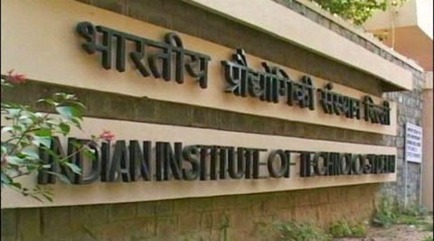
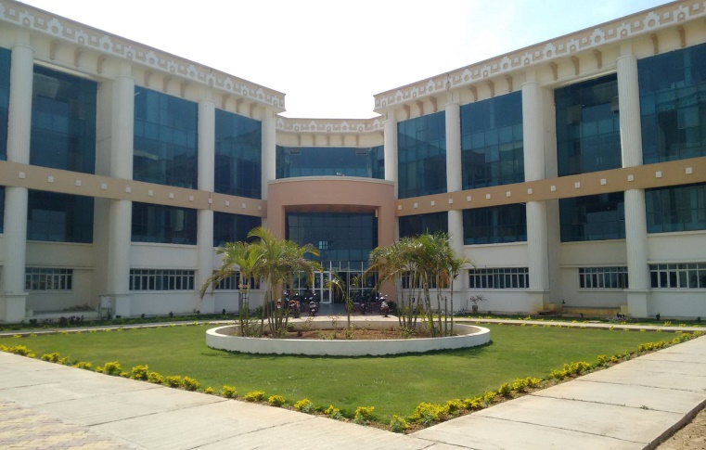
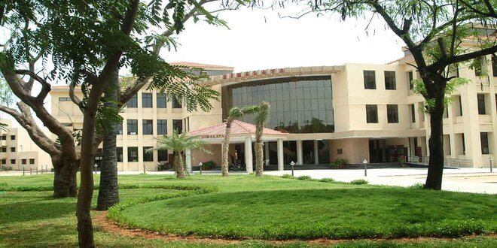
Вторая встреча ректоров университетов Ассоциации России и Индии
В период с 4 по 10 октября 2017 г. состоялась Вторая встреча ректоров университетов Ассоциации России и Индии (в г. Москве и г. Томске).
В ней приняли участие с индийской стороны:
Посольство Индии в РФ
Индийский Институт Технологий Бомбея
Индийский Институт Технологий Дели
Индийский Институт Технологий Мадраса
Индийский Институт Технологий Канпура
- Индийский Института Технологий Хайдарабада
Индийский Институт Технологий Патны
Индийский технологический институт Рурки

Slide 5
Вторая встреча ректоров университетов Ассоциации России и Индии
В период с 4 по 10 октября 2017 г. состоялась Вторая встреча ректоров университетов Ассоциации
России и Индии (в г. Москве и г. Томске).
В ней приняли участие с российской стороны:
Московский Автомобильно-Дорожный
Государственный Технический Университет
Московский Государственный
Технический Университет им. Н.Э. Баумана
Московский Государственный
Университет имени М.В. Ломоносова
Московский Физико-Технический Институт
Национальный Исследовательский
Нижегородский Государственный Университет
Национальный Исследовательский
Технологический Университет «МИСиС»
Национальный Исследовательский
Томский Государственный Университет
Национальный Исследовательский
Томский Политехнический Университет
Национальный Исследовательский Университет «Высшая Школа Экономики»
Новосибирский Государственный Технический Университет
Новосибирский Национальный Исследовательский Государственный Университет
Российский Университет Дружбы Народов
Югорский государственный университет
Иркутский национальный исследовательский технический университет
Сибирский Федеральный Университет
Алтайский государственный университет
Сургутский государственный университет
Магнитогорский государственный технический университет им. Г.И. Носова
Марийский государственный университет

Slide 6
Рейтинги ведущих индийских технологических вузов
Indian Institute of Technology Bombay (Индийский Институт Технологий Бомбея)
179 место в рейтинге QS World University Rankings
#51-100 | Engineering-Electrical and Electronics Chemical Engineering Computer Science & Information Systems Mechanical, Aeronautical & Manufacturing Engineering Civil & Structural Engineering
#78 | Engineering and Technology
#101-150 | Chemistry Mathematics Physics & Astronomy Statistics & Operational Research

Slide 7
Рейтинги ведущих индийских технологических вузов
Indian Institute of Technology Delhi (Индийский Институт Технологий г. Дели)
172 место в рейтинге QS World University Rankings
#49 | Engineering-Electrical and Electronics
#51-100 | Chemical Engineering Computer Science & Information Systems Civil & Structural Engineering Mechanical, Aeronautical & Manufacturing Engineering
#71 | Engineering and Technology
#101-150 | Statistics & Operational Research
#201-250 | Chemistry Mathematics Physics & Astronomy

Slide 8
Рейтинги ведущих индийских технологических вузов
Indian Institute of Technology Madras (Индийский Институт Технологий г. Мадрас)
264 место в рейтинге QS World University Rankings
#51-100 | Engineering-Electrical and Electronics Mechanical, Aeronautical & Manufacturing Engineering
#110 | Engineering and Technology
#101-150 | Chemical Engineering Civil & Structural Engineering Computer Science & Information Systems Mathematics
#151-200 | Chemistry Physics & Astronomy

Slide 9
Рейтинги ведущих индийских
технологических вузов
Indian Institute of Technology Kanpur (Индийский Институт Технологий г. Канпур)
293 место в рейтинге QS World University Rankings
#51-100 | Engineering-Electrical and Electronics Mechanical, Aeronautical & Manufacturing Engineering
#129 | Engineering and Technology
#101-150 | Chemical Engineering Civil & Structural Engineering
#151-200 | Computer Science & Information Systems Mathematics Statistics & Operational Research
#201-250 | Chemistry
#251-300 | Physics & Astronomy

Slide 10
Некоторые знаменитые выпускники
ведущих технологических вузов
Vinod Khosla, соучредитель американской компании-производителя программного и аппаратного обеспечения Sun Microsystems
Suhas S. Patil, учредитель американской компании-производителя аналоговых и цифровых сигнальных процессоров Cirrus Logic Inc.
Nikesh Arora – Вице-председатель японской телекоммуникационной медиакорпорации SoftBank Corp.
Rajat Gupta – бывший директор по менеджменту международной консалтинговой фирмы по менеджменту McKinsey
Victor Menezes – первый вице-президент американской инвестиционно-банковской компании Citigroup
Krishan Kant – бывший Вице-президент Индии
Arvind Kejriwal – мэр г. Дели
Manohar Parrikar - бывший первый заместитель Министра обороны Индии, в настоящем – Глава кабинета Министров Гоа
Jairam Ramesh – бывший Министр сельского хозяйства Индии

Slide 11
Инициатива Правительства Индии
«Глобальная инициатива по академическим сетям (GIAN)»
В рамках данной инициативы ученые, академики, эксперты разных стран приглашаются для преподавания в вузах Индии во время летних и зимних каникул.
Цели:
Увеличить количество известных международных преподавателей в Индийских институтах
Обеспечить возможность для обмена знаниями и навыками преподавания в передовых областях науки
Обеспечить возможность индийским студентам получать знания и опыт у известных международных преподавателей
Создать условия для возможного совместного исследования с международными преподавателями
Мотивировать лучших международных экспертов в мире для работы по проблемам, связанным с Индией
Утвердить и разработать новые педагогические методы в новейших темах, представляющих национальный и международный интерес

Slide 12
Инициатива GIAN открыта для сотрудничества в областях:
Химия, биохимия, материаловедение
Физические науки
Математические и компьютерные науки
Науки о жизни, медицина и здравоохранение
Электроника, электротехника
Науки о Земле
Менеджмент
Социальные и юридические науки
Архитектура
Другие категории (междисциплинарные)

Slide 13
Условия участия в инициативе GIAN
Иностранным преподавателям в вышеуказанных областях выплачивается единовременная сумма до 8 000 $ за 12-14 часов занятий и до 12 000 $ за 20-28 часов занятий (включая расходы на дорогу и гонорар).
A lump-sum amount of upto US$ 8000 for 12 to 14 hours of contact and upto US$ 12000 for 20 to 28 hours of contact can be paid to the foreign experts covering their travel and honorarium. Local hospitality will be arranged by the Host Institution. The duration (number of weeks/days) can be mutually decided by the host institution and the visiting faculty.
Количество индийских вузов, участвующих в инициативе: 185 (включая ведущие индийские технологические институты, индийские институты управления)

Slide 14
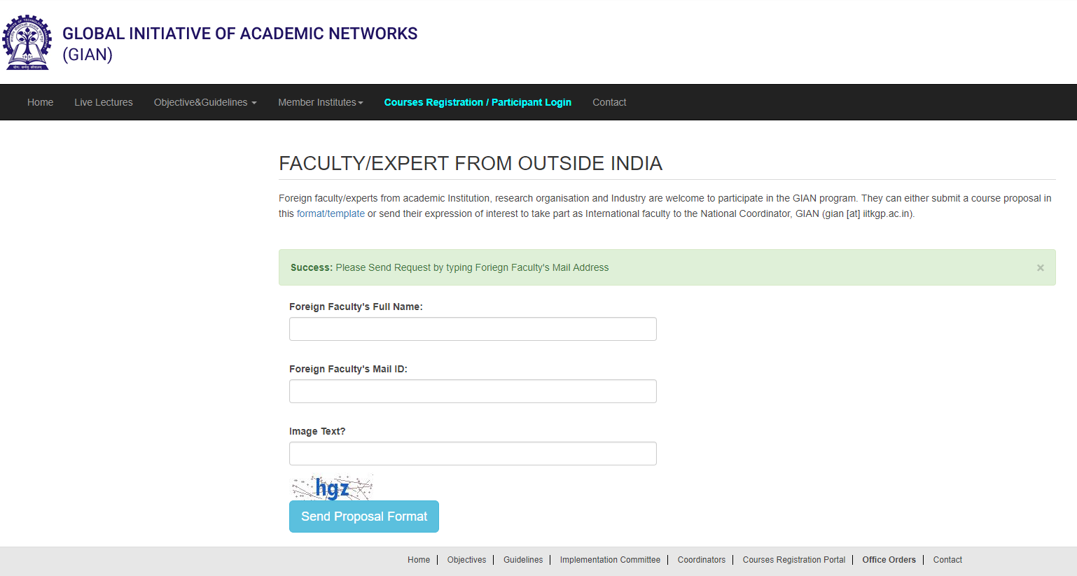
Алгоритм подачи заявки на участие в GIAN
Выбор кандидата для участия
Подготовка заявки по форме
Направление черновика заявки координатору
Проверка координатором правильности заполнения заявки
Подача заявки для участия
Подробная информация на сайте:
http://www.gian.iitkgp.ac.in/

Slide 15
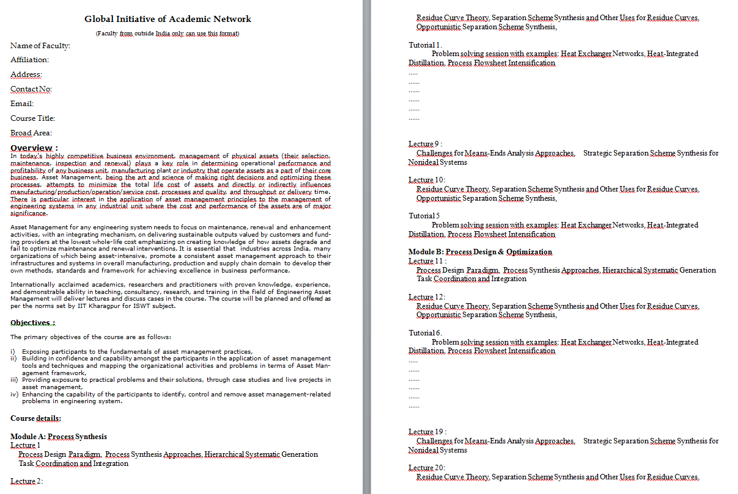
Форма заявки GIAN
Скачано с сайта: http://www.gian.iitkgp.ac.in/

Slide 16
Профессорско-исследовательская схема ВАДЖРА
8 января 2017 г. Правительством Индии была запущена профессорско-исследовательская схема ВАДЖРА, способствующая участию и внесению иностранными учеными своего вклада в исследования и развитие в Индии.
Приветствуется подача заявок ученых и исследователей из российских университетов.
Российский участник, прошедший отбор, единовременно получает 15 000 $ в первый месяц пребывания в Индии и по 10 000 $ в последующие два месяца пребывания (расходы на дорогу и гонорар).
Согласно схеме, период пребывания участника исследования в Индии составляет минимум месяц, максимум – три месяца в год.
Индийская сторона может привлечь исследователя на более длительный срок (исследование может проходить несколько лет подряд).

Slide 17
Алгоритм подачи заявки
на участие в ВАДЖРА
Индийский и российский участники данной схемы, планирующие осуществить совместную исследовательскую деятельность:
Составляют совместный индивидуальный план
Получают одобрение руководства соответствующего индийского института
Подают заявку онлайн на участие в Департамент науки и технологий Индии (на сайте: www.serbonline.in)
Избирательная комиссия Департамента науки и технологий Индии проводит оценку заявлений дважды в год (январь и июль)
Избирательная комиссия Департамента науки и технологий Индии объявляет результаты подачи заявок в апреле и сентябре соответственно.
Подробная информация на сайте: http://www.vajra-india.in/

Slide 18
Предложения
1. Назначить кандидатов на участие в указанных инициативах Правительства Индии от каждого направления:
Срок – середина ноября 2017 г.
2. Связаться с руководством (представителями) индийских вузов и представителями Посольства Индии, принявших участие во Второй встрече ректоров вузов России и Индии
Срок – конец ноября 2017 г.
3. Согласовать направления подготовки и тексты заявок на участие в инициативах
Срок – середина декабря 2017 г.
4. Подача заявок на участие
Срок – конец декабря 2017 г.

Slide 19
Спасибо за внимание!

